Slide 1
PlaceU
Acesso Móvel a Sistemas de Informação
João Brigido nº2180710
João Duarte nº2181984
Tiago Severino nº2182336

Slide 2
Contextualização
Aplicação móvel que permitirá aos utilizadores pertencentes a uma organização requisitar salas para encontros e reuniões.

Slide 3
Planeamento
Implementação do Login – 8 horas – João Brigido;
Implementação do registo – 8 horas – João Duarte;
Implementação do menu – 8 horas – João Brigido;
Implementação das atividades e funcionalidades inerentes às organizações – 16 horas -Tiago Severino e João Duarte;
Implementação da listagem de edifícios e salas – 8 horas – João Duarte;
Implementação dos processos de filtragem – 16 horas – João Brigido e Tiago Severino;
Implementação da atividade correspondente às salas selecionadas – 16 horas – João Duarte e João Brigido;
Implementação das atividades e funcionalidades inerentes às requisições – 16 horas - Tiago Severino e João Brigido;
Ligação API – 8 horas – Tiago Severino;
Base de dados local – 8 horas – João Brigido.

Slide 4
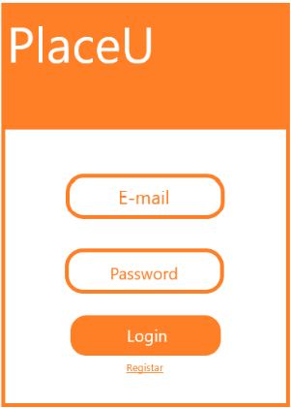
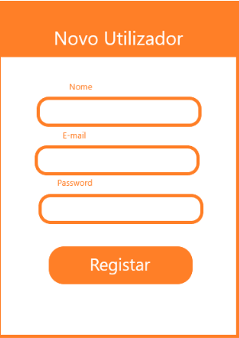
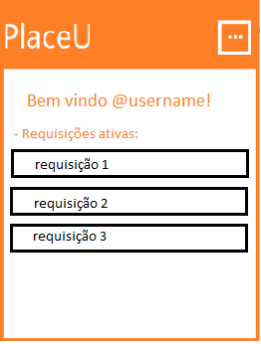
Mockups

Slide 5
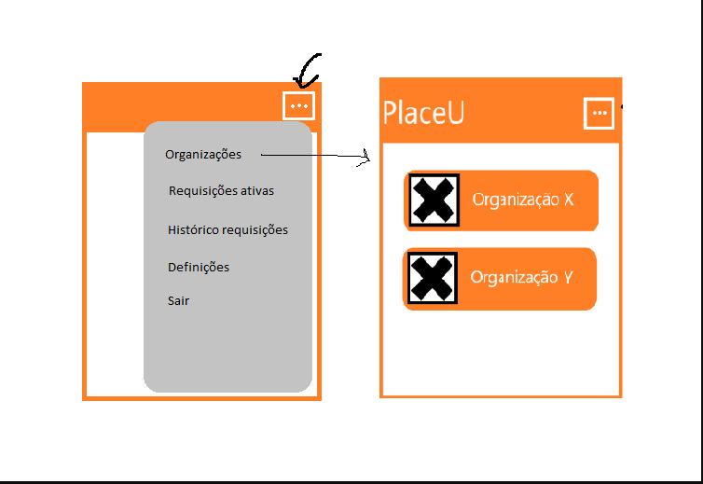
Mockups

Slide 6
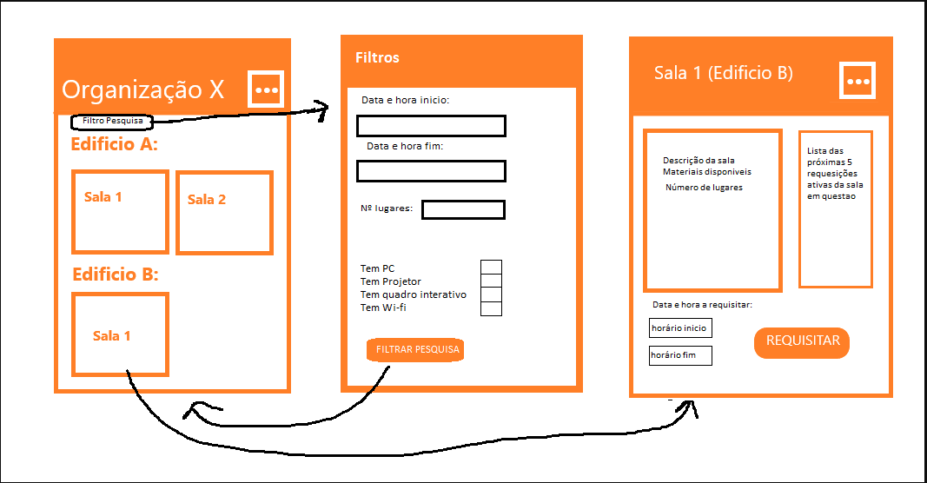
Mockups

Slide 7
Dificuldades Esperadas
Definição e escolha dos layouts adequados;
Correta implementação de todas as funcionalidades desejadas;
Criação de bons processos de filtragem.

